Slide 1


FUNDUR 1
Ég get kannað BIOGLOW™ þema tímabilsins og kynnst öðrum í liðinu mínu.
Ég get unnið með liðinu mínu að því að smíða verkefnalíkönin og tengja þau við áskorunarsöguna og verkefnahugmyndirnar.
Nemendur kynnast hvert öðru, smíða verkefnalíkönin og fara yfir verkefnahugmyndirnar.

Slide 2
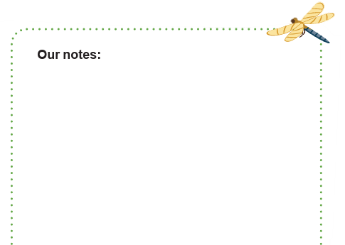
Inngangur
Kynnist liðinu ykkar.
Skráið upplýsingar um liðið ykkar hér.
Veljið nafn á liðið.
Notes:
Inngangur:
- Kynnist liðsfélögunum og veljið nafn á liðið.
Horfið á myndbönd tímabilsins og lesið blaðsíður 3-9 til að læra hvernig FIRST® LEGO® League Challenge virkar og um BIOGLOW™ vélmennaleikinn og nýsköpunarverkefnið.
Ábendingar fyrir fund:
- Látið liðið horfa á myndbönd tímabilsins á YouTube-rás FIRST® LEGO® League og lesa blaðsíður 3-9 í verkfræðidagbókunum.

Slide 3
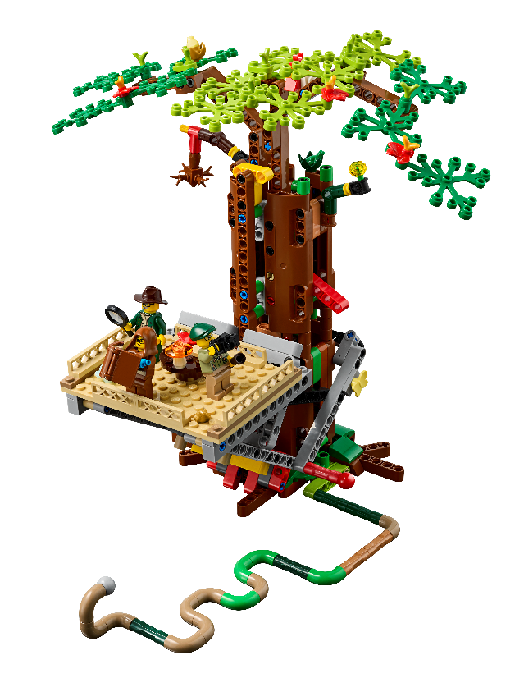
Lykilhugtök
verkefnalíkan: LEGO líkönin sem eru sett á völlinn og tákna raunverulegt hugtak eða áskorun.
verkefnahugmynd: gefur leiðsögn við val á viðfangsefni verkefnisins
nýsköpunarverkefni: að finna vandamál og þróa lausn til að leysa það
Notes:
Sértækur orðaforði fundarins

Slide 4
Verkefni
Smíðið verkefnalíkön vélmennaleiksins.
Setjið líkönin á keppnismottuna.
Blaðsíður 7-8 í reglubók vélmennaleiksins sýna hvernig á að setja upp borðið.
Notes:
Verkefni
Notið byggingarleiðbeiningarnar til að smíða verkefnalíkön vélmennaleiksins.
Setjið upp keppnissvæðið.
Lesið blaðsíðu 7 í reglubók vélmennaleiksins til að læra hvernig á að setja mottuna upp.
Kynnið ykkur hvernig líkönin virka og hvernig þau tengjast verkefnahugmyndunum á blaðsíðu 6.
Ræðið ígrundunarspurningarnar og skráið framfarir ykkar.
Ábendingar fyrir fund
Have the team watch the season videos on the FIRST® LEGO® League YouTube channel and read pages 3-9 in their Engineering Notebooks.
Útvegið byggingarleiðbeiningar fyrir líkönin og sýnið liðinu myndbandið um uppsetningu vallarins.
Liðið getur unnið saman eða hvert fyrir sig við að smíða líkönin. Gætið þess að skoða og prófa líkönin til að tryggja að þau virki rétt.
Notið reglubók vélmennaleiksins og myndbandið um verkefnin til að skilja hvernig líkönin virka.
Hvetjið liðið til að kanna mottuna og verkefnalíkönin til að fá innblástur.
Stýrið umræðu um verkefnahugmyndirnar og áskorunarsöguna og hvernig þær tengjast verkefnalíkönunum.

Slide 5
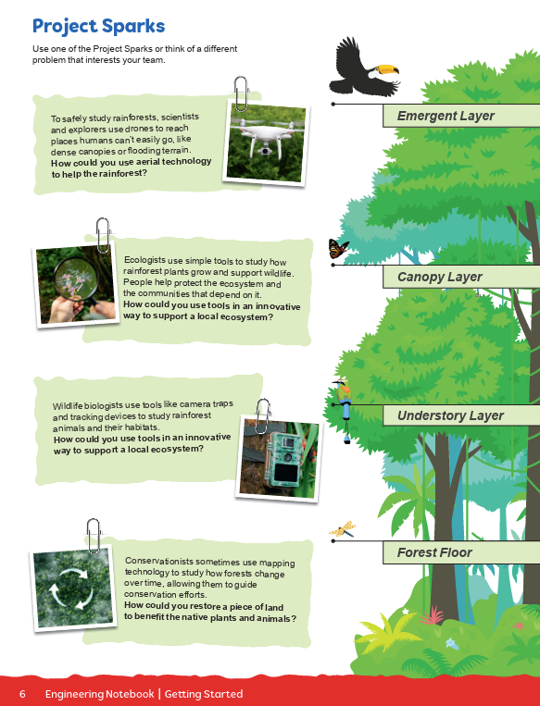
Verkefni
Kynnið ykkur hvernig líkönin virka.
Tengið þau við verkefnahugmyndirnar.
Á blaðsíðu 6 í verkfræðidagbókinni eru verkefnahugmyndirnar.
Notes:
Verkefni
Notið byggingarleiðbeiningarnar til að smíða verkefnalíkön vélmennaleiksins.
Setjið upp keppnissvæðið.
Lesið blaðsíðu 7 í reglubók vélmennaleiksins til að læra hvernig á að setja mottuna upp.
Kynnið ykkur hvernig líkönin virka og hvernig þau tengjast verkefnahugmyndunum á blaðsíðu 6.
Ræðið ígrundunarspurningarnar og skráið framfarir ykkar.
Ábendingar fyrir fund
Have the team watch the season videos on the FIRST® LEGO® League YouTube channel and read pages 3-9 in their Engineering Notebooks.
Útvegið byggingarleiðbeiningar fyrir líkönin og sýnið liðinu myndbandið um uppsetningu vallarins.
Liðið getur unnið saman eða hvert fyrir sig við að smíða líkönin. Gætið þess að skoða og prófa líkönin til að tryggja að þau virki rétt.
Notið reglubók vélmennaleiksins og myndbandið um verkefnin til að skilja hvernig líkönin virka.
Hvetjið liðið til að kanna mottuna og verkefnalíkönin til að fá innblástur.
Stýrið umræðu um verkefnahugmyndirnar og áskorunarsöguna og hvernig þær tengjast verkefnalíkönunum.

Slide 6
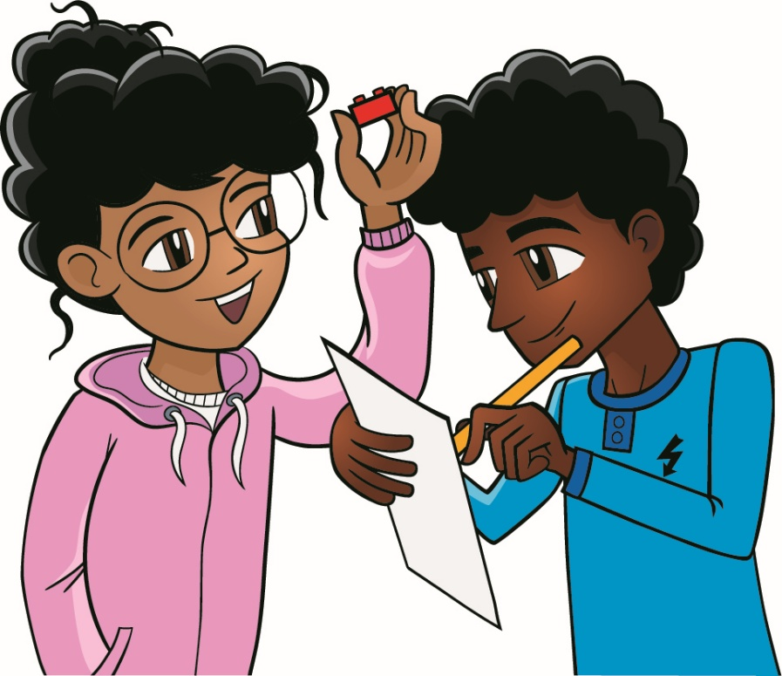
Verkefni
Skrifið minnispunkta um verkefnalíkönin á blaðsíðu 10 í verkfræðidagbókinni.
Svarið ígrundunarspurningunum.
Á blaðsíðu 6 í verkfræðidagbókinni eru verkefnahugmyndirnar.
Notes:
Verkefni
Notið byggingarleiðbeiningarnar til að smíða verkefnalíkön vélmennaleiksins.
Setjið upp keppnissvæðið.
Lesið blaðsíðu 7 í reglubók vélmennaleiksins til að læra hvernig á að setja mottuna upp.
Kynnið ykkur hvernig líkönin virka og hvernig þau tengjast verkefnahugmyndunum á blaðsíðu 6.
Ræðið ígrundunarspurningarnar og skráið framfarir ykkar.
Ábendingar fyrir fund
Have the team watch the season videos on the FIRST® LEGO® League YouTube channel and read pages 3-9 in their Engineering Notebooks.
Útvegið byggingarleiðbeiningar fyrir líkönin og sýnið liðinu myndbandið um uppsetningu vallarins.
Liðið getur unnið saman eða hvert fyrir sig við að smíða líkönin. Gætið þess að skoða og prófa líkönin til að tryggja að þau virki rétt.
Notið reglubók vélmennaleiksins og myndbandið um verkefnin til að skilja hvernig líkönin virka.
Hvetjið liðið til að kanna mottuna og verkefnalíkönin til að fá innblástur.
Stýrið umræðu um verkefnahugmyndirnar og áskorunarsöguna og hvernig þær tengjast verkefnalíkönunum.

Slide 7
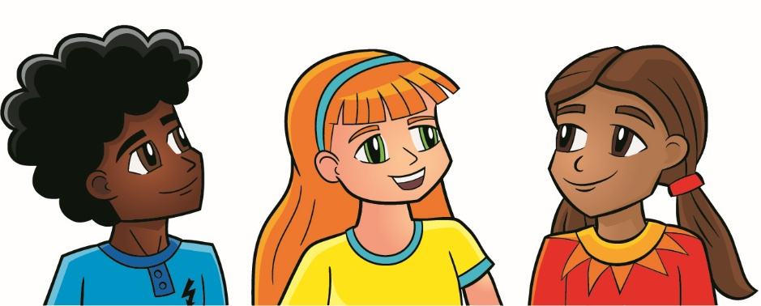
Ígrundun
Hvernig tengjast verkefnalíkönin verkefnahugmyndunum?
Hvaða verkefnalíkön finnst ykkur áhugaverð?
Hvernig ætlar liðið ykkar að hafa gaman á meðan þið vinnið að leiknum og verkefninu?

Slide 8



Miðlun
Hvernig tengjast verkefnalíkönin BIOGLOW™ þemanu?
Notes:
Miðlun
Ræðið ígrundunarspurningarnar
Safnist saman við mottuna. Ræðið hvernig verkefnalíkönin tengjast BIOGLOW þemanu.
Gangið frá vinnusvæðinu.
Ábendingar fyrir fund
Stýrið umræðu um verkefnahugmyndirnar og áskorunarsöguna og hvernig þær tengjast verkefnalíkönunum.

Slide 9

Frágangur

Slide 10


LEGO, LEGO-merkið, smáfígúran, LEGO Education, LEGO Education-merkið og SPIKE-merkið eru vörumerki LEGO Group. ©2026 The LEGO Group. Allur réttur áskilinn. FIRST®, FIRST®-merkið og FIRST® CANOPY™ eru vörumerki For Inspiration and Recognition of Science and Technology (FIRST). LEGO® er skráð vörumerki LEGO Group. FIRST® LEGO® League og BIOGLOW™ eru sameiginleg vörumerki FIRST og LEGO Group. ©2026 FIRST og LEGO Group. Allur réttur áskilinn.

